Slide 1

SISTEMAS DE COMUNICACIÓN EN ARQUITECTURAS PARALELAS
REDES DE INTERCONEXIÓN

Slide 2
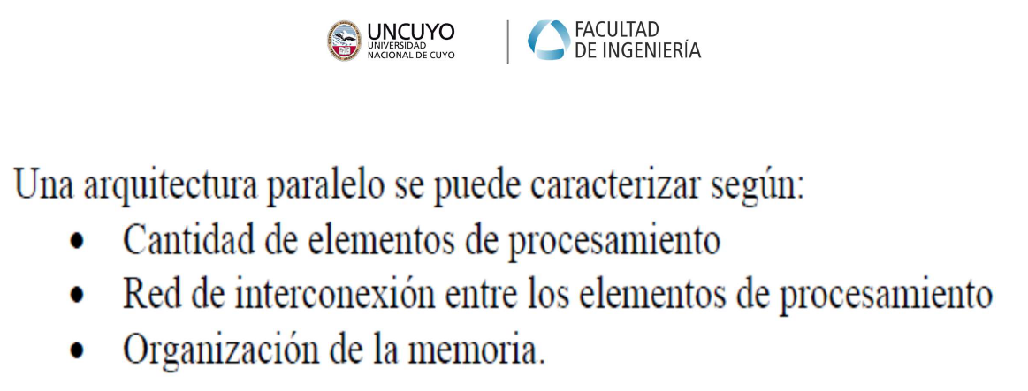

Slide 3
CLASIFICACIÓN:
Criterios
N° de nodos que interconectan
Distancia entre nodos
Si pueden utilizar sistemas autónomos
Están diseñados para un arquitectura concreta

Slide 4
SISTEMAS DE COMUNICACIÓN EN ARQUITECTURAS PARALELAS Diseñados a medida para computadoras concretas:
Conectan nodos en diferentes niveles del sistema:
Chip
Tarjetas
Placas
Rack (armario)
Entre racks
Pueden llegar a conectar cientos y miles de nodos distribuidos en decena y cientos de chasis o de armarios, utilizándose para conectar multiprocesadores, multicomputadoras y procesadores matriciales

Slide 6
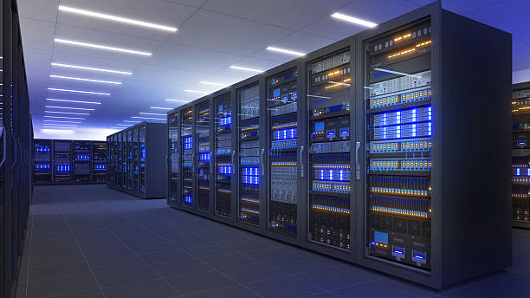

Slide 7
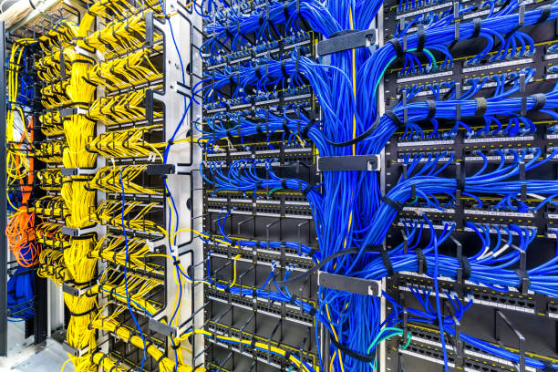

Slide 8
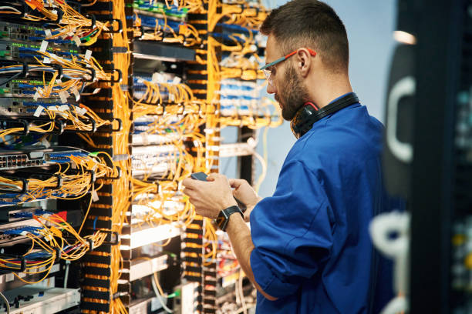

Slide 9
Existen especificaciones de alto nivel para un sistema de comunicaciones que se ajustan a determinadas arquitecturas concretas para algunas funciones del sistema (Ejemplo: Scalable Coherent Interface que define un protocolo de coherencia de cache))
Existen algunas implementaciones de sistemas de comunicación específicos:
Fire 15K de Sun
Cray T3E y Cray X1 de HitachiOrigin 3000 de SGI
Earth Simulator ( red crossba de 640 por 640)

Slide 10
Las redes que se utilizan para conectar sistemas de computadoras autónomas se clasifican según el número de nodos que interconectan y la distancia entre ellos en 3 grupos:
Redes de área de sistema o SAN: sistemas de altas prestaciones con protocolos específicos. Infiniband, Myrinet, otros.
Redes LAN: son redes ethernet, que incorporan características altas prestaciones
Redes WAN: Ejemplo ATM (Mode de transferencia asincrónica) utilizada en particular para ISDN ( red de servicios integrados). mm

Slide 11
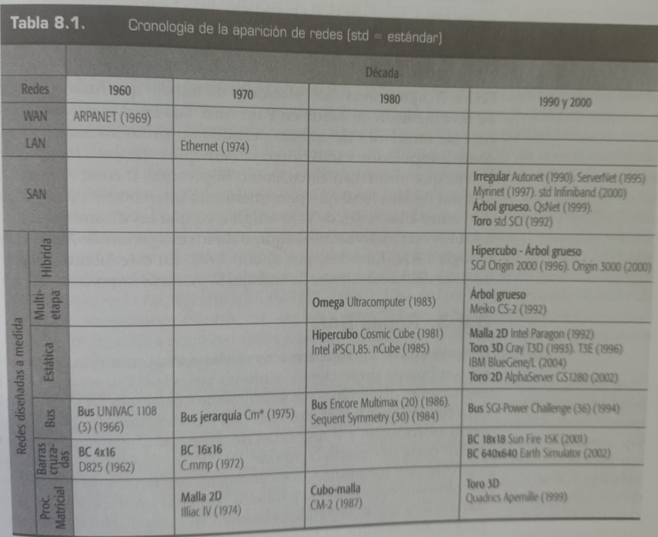
Motivación:
Estudiar tendencia a reemplazar buses por redes basadas en enlaces ( conexiones punto a punto) en todos los niveles del sistema
Fuente:
ARQUITECTURA DE COMPUTADORAS.
Ortega –Anguita- Prieto.
Thomson- 2023

Slide 12
Contextualización:
En telecomunicaciones se utiliza “red de comunicación” al sistema (hard y sotfware) para la comunicación de datos entre dos o mas computadoras.
El sistema o red de comunicación se refiere al conjunto de hard y softwre que se encarga de la comunicación de datos entre computadoras en multicomputadoras y la comunicación entre procesadores y memorias en multiprocesadores (conjunto que se denomina red de interconexión de el contexto de la arquitectura de computadoras). Aquí “red de interconexión” hace referencia al sistema de comunicación que conducen los datos y encaminan información entre nodos terminales.
En las redes a medida (tabla 8.1) se observa la importancia de las topologías y también las técnicas de conmutación destacando actualmente la importancia del sistema completo de comunicación (la interface de red y de la red de interconexión)

Slide 13
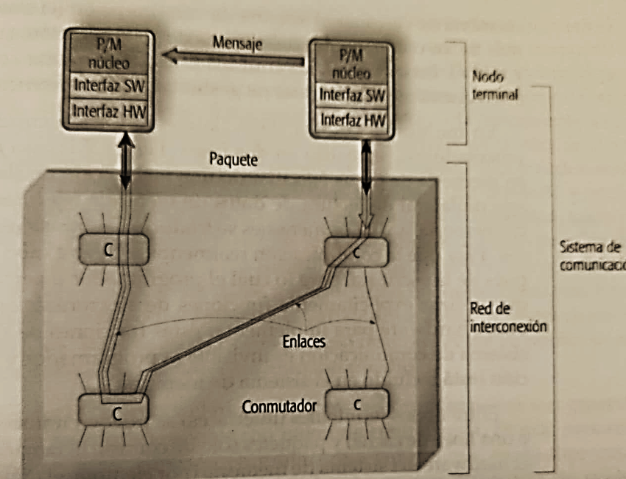
ESTRUCTURA GENERAL DEL SISTEMA DE COMUNICACIÓN
Fuente:
ARQUITECTURA DE COMPUTADORAS.
Ortega –Anguita- Prieto.
Thomson- 2023

Slide 14
El sistema de comunicación gestiona e implementa las transferencia de datos entre los nodos terminales de la red.
En general el mensaje es la unidad de información que se transfiere entre núcleos a través del sistema de información
El núcleo de un nodo puede contar de un procesador, memoria caché, memoria principal y dispositivos de E/S o algunos de estos componentes.
Tres componentes
Interfaz de red : hardware t software
Conmutadores ( switch o router)
3. Enlaces

Slide 15
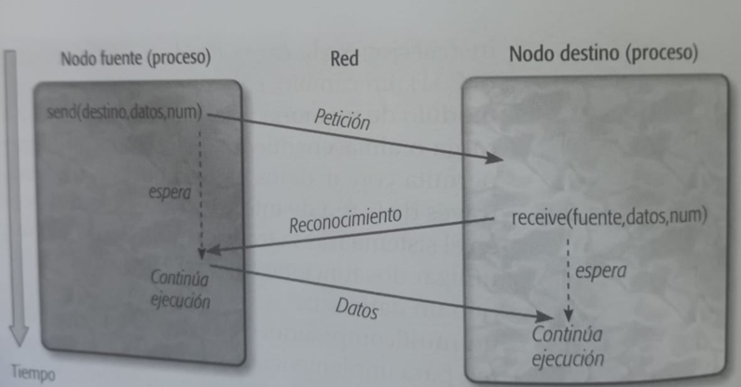

Slide 16
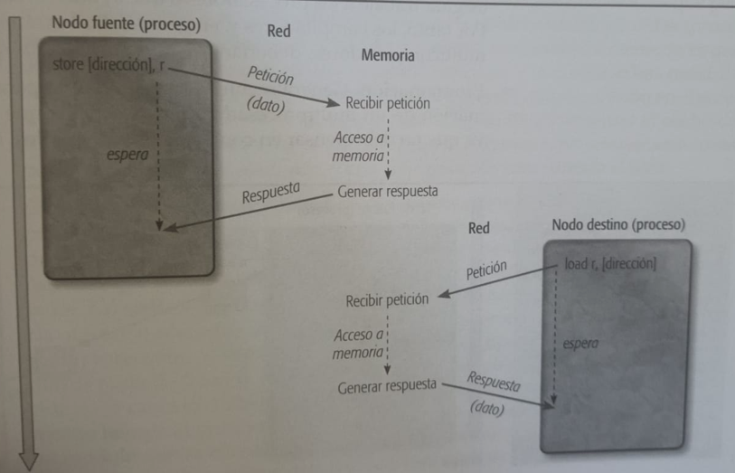

Slide 17
La transferencia efectiva de datos (mensajes) requieren que las interfaces de red del sistema de comunicación que están implicadas en dicha transferencia, generan varias transferencias (un mensaje está constituidos por paquetes). Los conmutadores y enlaces guían los paquetes a su destino.
Los paquetes se transfieren de la interfaz del nodo fuente a la interfaz del nodo destino a través de un camino que pasa por una secuencia de enlaces y conmutadores.
Las características concretas de un sistemas de comunicación difieren en sistemas multiprocesadores y sistemas multicomputadoras.

Slide 18
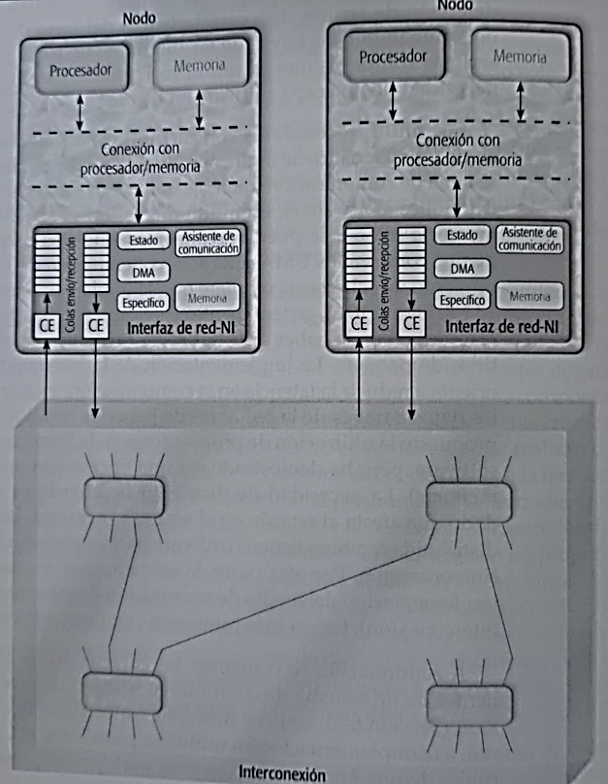
ESTRUCTURA Y FUNCIONAMIENTO DE LA INTERFAZ DE RED
Fuente:
ARQUITECTURA DE COMPUTADORAS.
Ortega –Anguita- Prieto.
Thomson- 2023

Slide 19
TAREAS DE LA INTERFAZ DE RED
Almacenamiento (buffer) de salida y de entrada de paquetes
Formateo de paquetes
Copia y almacenamiento de datos
Protección. Traducción de direcciones.
Control de flujo
Direccionamiento, encaminamiento y reconfiguración
Motivación: estas tareas se pueden resolver más rápido ejecutándose en hardware específico en la interfaz de red que si se ejecutan en el procesador del nodo.

Slide 20
Almacenamiento (buffer) de salida y de entrada de paquetes.
Se realizan en los CE controladores de enlaces, que almacenan y gestionan calos de paquetes de recepción y de envío según las características del medio físico
2. Formateo de paquetes
La Interfaz añade información de control a los paquetes. Por ejemplo una cabecera con información del camino hacia el nodo destino o con un identificador del nodo destino. Esta información la utilizan los conmutadores para determinar el enlace o los enlaces de salida han de encaminar el paquete para que llegue a su destino.
Además la interfaz calcula códigos de error para poder detectar errores en la transferencia. Generalmente se añade al final del paquete. Estos códigos también se pueden utilizar para ir liberando enlaces utilizados en la transferencia por el nodo destino una vez que lo recibe.
También se agrega información sobre la posición relativa del paquete en el mensaje, para que pueda ser reordenado en el destino, ya que cada paquete puede viajar por distintos caminos o enlaces.
Respecto de la información de control que se agrega en cada paquete, debe considerarse la penalización que esto implica en la latencia que conlleva el aumento en el tamaño del mensaje.
Ejemplo. En Myrinet el software de la interfaz pasa a usar paquetes de 1024 bytes en lugar de 256 bytes lo que incrementa el ancho de banda de 32MB/seg a 43MB/seg.

Slide 21
3. Copia y almacenamiento de datos
Los datos que se encuentran en la memoria del nodo fuente deben quedar almacenados hasta que se puedan insertar en la red.
Además de enviarlos, la interfaz también debe estar preparada para recibir nueva información. Estos datos recibidos deben quedar almacenados en la interfaz hasta que se pueda disponer de la memoria principal. *
4. Protección. Traducción de direcciones
En los entornos que permiten la ejecución de distintos proceso en modo simultaneo, deben implementarse mecanismos de protección que impiden que un proceso destruya el estado del adaptador de otros procesos. Lo que hace es un mecanismo de multiplexión en el tiempo del uso del adaptador o se puede asignarlo a solo un proceso por vez.
5. Control de flujo
Este control de flujo entre interfaces garantiza transferencias fiables utilizando paquetes de control y aprovechando el hardware de la red de interconexión.
Además permite garantizar una cierta calidad de servicio no inyectando paquetes si detecta que se está próximo a una saturación.
* Distintas implementaciones para sistemas multiprocesador y sistemas multicomputadoras.

Slide 22
6 . Direccionamiento, encaminamiento y reconfiguración
La interfaz agrega información del nodo destino. Puede ser la dirección del nodo destino, en este caso los conmutadores van direccionando los paquetes hacia su destino. O se puede en la información de control explicitar las información del camino a seguir para llegar.
Ante el falo de algún componente de la red (conmutador o canal) se puede impedir la transferencia. Existen interfaces que tras un fallo se recuperan reconfigurando el sistema de comunicación. Estos sistemas tienen un alto grado de disponibilidad. (tolerancia a fallo) que garantiza que los paquetes lleguen a destino aun cuando se produce alguna falla durante la transferencia.

Slide 23
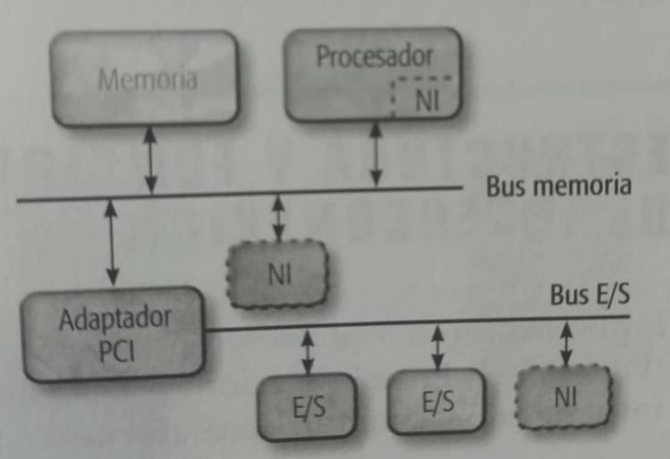
UBICACIÓN DE LA INTERFAZ RESPECTO DE PROCESADOR
Hardware del procesador
MULTIPROCESADOR
SMP
(también podría estar en la cache)
Bis del sistema
MULTIPROCESADOR
DSM
Bus de E/S
MULTICOMPUTADORA
Fuente:
ARQUITECTURA DE COMPUTADORAS.
Ortega –Anguita- Prieto.
Thomson- 2023

Slide 24
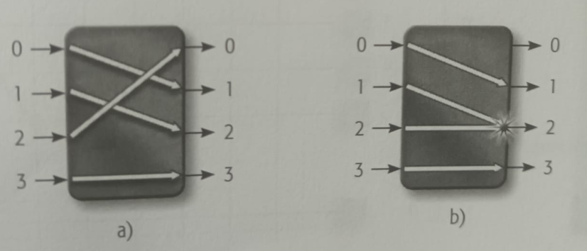
ESTRUCTURA Y FUNCIONAMIENTO DE LA RED DE INTERCONEXCIÓN
CONMUTADOR
¿ ?

Slide 25
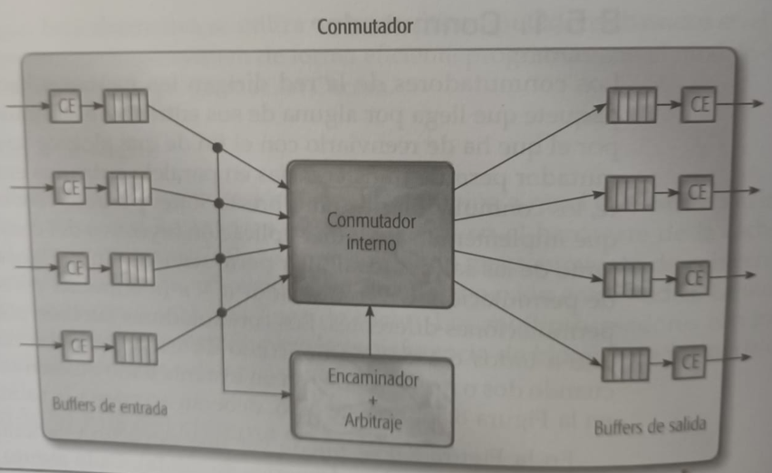
CONTROLADOR DE ENLACE
Tamaño de los buffers:
Múltiplos de flip
Flip: unidad de control de flujo de conmutación
Encaminador: con la información del control de la cabecera del paquete toma decisiones de encaminamiento.
Los conflictos que se producen los resuelve el arbitraje
Fuente:
ARQUITECTURA DE COMPUTADORAS.
Ortega –Anguita- Prieto.
Thomson- 2023

Slide 26
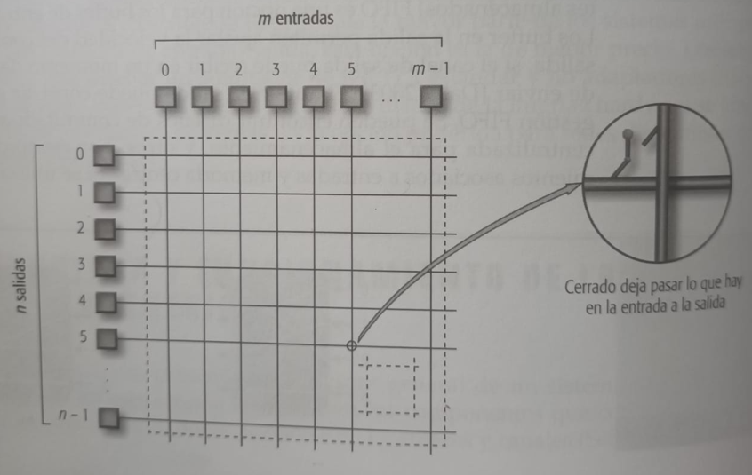
Fuente:
ARQUITECTURA DE COMPUTADORAS.
Ortega –Anguita- Prieto.
Thomson- 2023

Slide 27
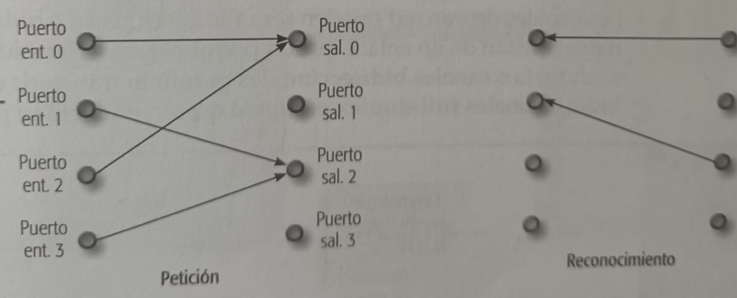
Fuente:
ARQUITECTURA DE COMPUTADORAS.
Ortega –Anguita- Prieto.
Thomson- 2023

Slide 28
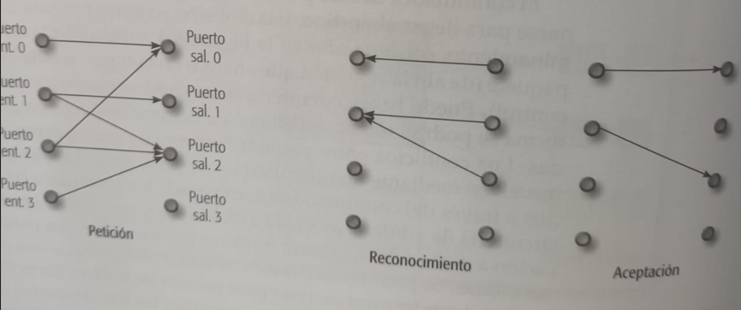
Fuente:
ARQUITECTURA DE COMPUTADORAS.
Ortega –Anguita- Prieto.
Thomson- 2023

Slide 29
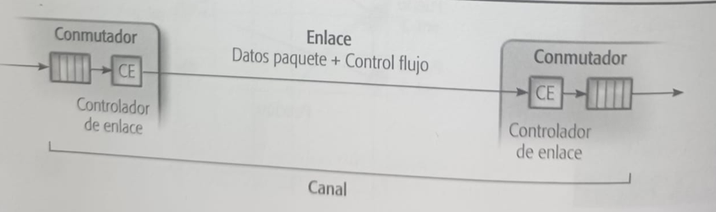
Enlaces (medio físico): conectan dos componentes del sistema
Canales: conjunto de enlaces y conmutadores
Fuente:
ARQUITECTURA DE COMPUTADORAS.
Ortega –Anguita- Prieto.
Thomson- 2023

Slide 30
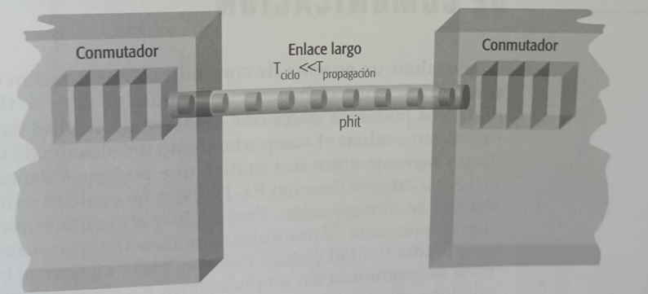
Los canales pueden ser unidireccionales o bidireccionales (half- dúplex o full dúplex)
Longitud: un enlace es corto si sólo puede transferir un símbolo en un momento dado, y el símbolo ocupará el enlace en un ciclo de red. El retardo de propagación por el canal determina el ciclo de red. La unidad de información que se transfiere por un enlace en un ciclo de red se denomina phit (unidad física), mientras que la unidad lógica se denomina flit

Slide 31
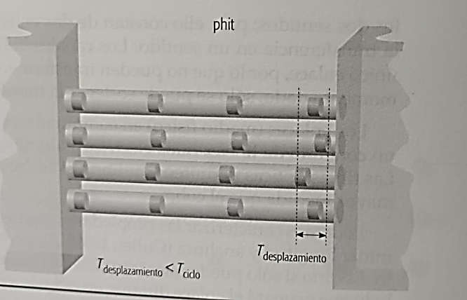
Un enlace será largo si se propagan simultáneamente por el enlace una secuencia de símbolos (canal segmentado)
Al propagarse varios símbolos simultáneamente, aumenta el ancho de banda del canal.
Fuente:
ARQUITECTURA DE COMPUTADORAS.
Ortega –Anguita- Prieto.
Thomson- 2023

Slide 32
PRESTACIONES GENERALES DEL SISTEMA DE COMUNICACIÓN
Prestaciones de extremo a extremo
Prestaciones globales
Medidas de prestaciones adicionales
Funcionalidad del sistema de comunicación. Servicios de comunicación colectivos

Slide 33
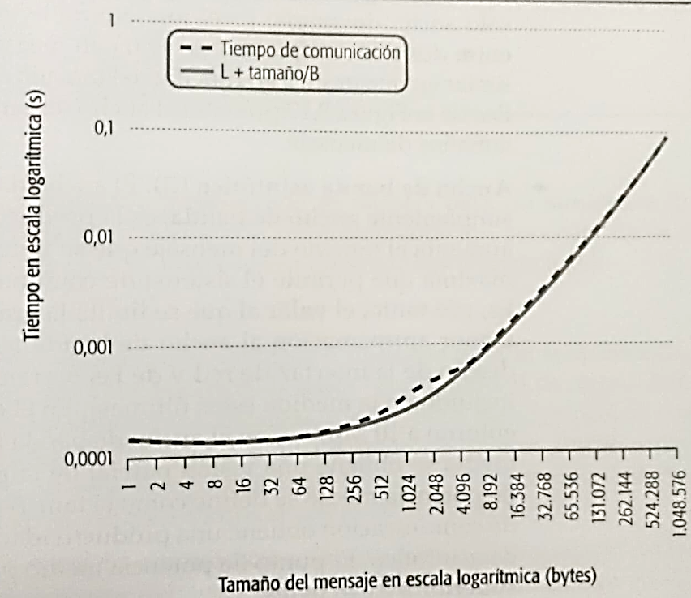
Prestaciones de extremo a extremo
Ancho de banda teórico: Es la capacidad d de transmisión de los canales de la red. NO se obtiene experimentalmente
Se expresa en términos de dos parámetros: latencia y ancho de banda.
Latencia total:
Se utiliza un microtest denominado ping pong.
Se mide el tiempo luego de un mensaje del fuente al destino y luego el tiempo el tiempo del destino al fuente, Se Calcula el promedio de los dos tiempos y se obtiene la latencia. Se prueba para distintos tamaños de mensajes.
Se mide para mensajes cortos, por ejemplo 8 bytes, sería unos 144 us.
Fuente:
ARQUITECTURA DE COMPUTADORAS.
Ortega –Anguita- Prieto.
Thomson- 2023

Slide 34
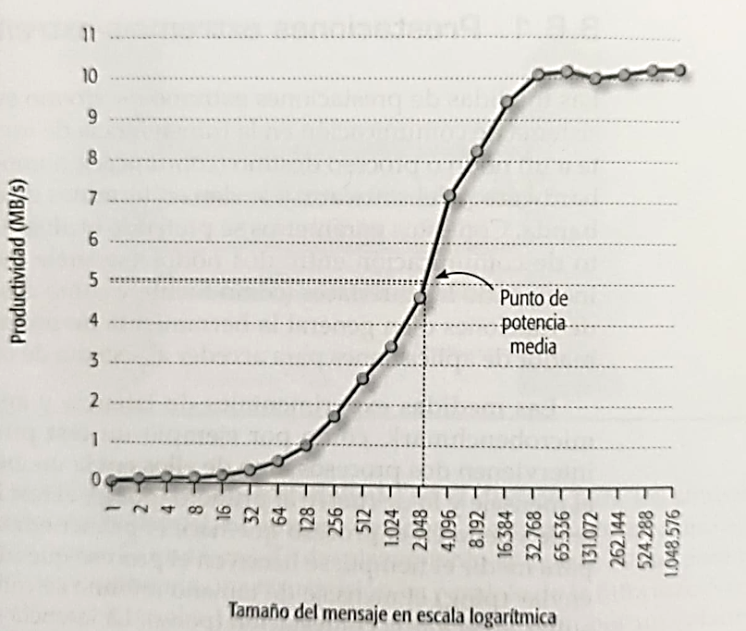
Productividad y
ancho de banda asisntótico
El Ancho de banda asintótico está es la productividad a la que se tiende a medida que aumenta el tamaño del mensaje en la transferencia. Sería la máxima. El punto de potencia media se define como el tamaño del mensaje para la cual el sistema de comunicación se obtiene la mitad del ancho de banda asintótico
Fuente:
ARQUITECTURA DE COMPUTADORAS.
Ortega –Anguita- Prieto.
Thomson- 2023

Slide 35
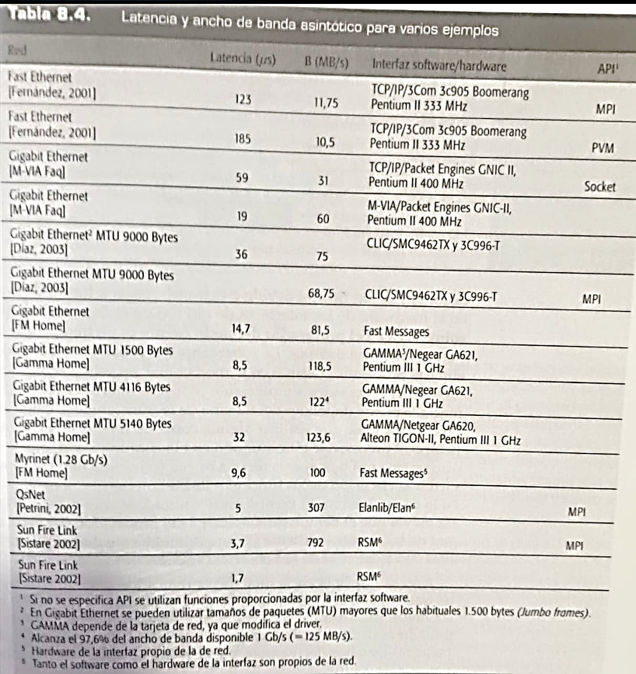
Fuente:
ARQUITECTURA DE COMPUTADORAS.
Ortega –Anguita- Prieto.
Thomson- 2023

Slide 36
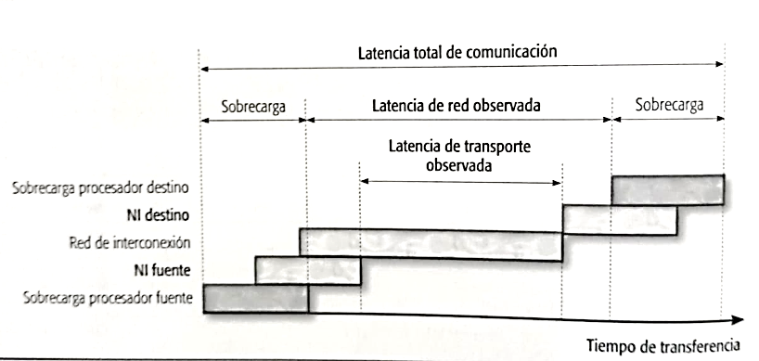
La latencia total se puede modelar para un tamaño m de forma aproximada (depende dela implementación concreta de la comunicación) mediante la latencia y el ancho de banda asintótico.
T(m) = L+m/B

Slide 37
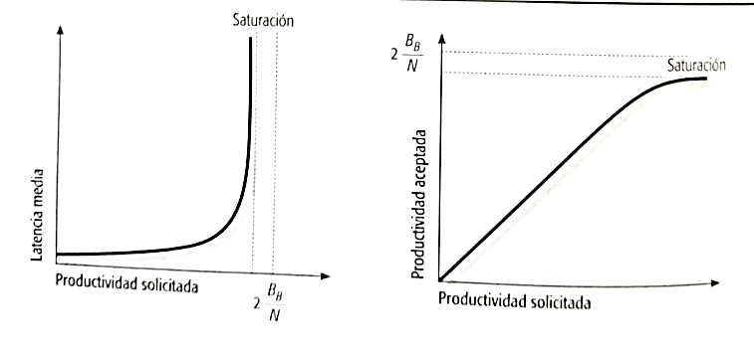
2. Prestaciones globales
Las prestaciones globales tienen en cuenta las transferencia entre todos los nos de la red de interconexión y no un enlace extremo a extremo. Para ello se inyecta tráfico para todos los nodos de entrada, generando destinos en cada nodo según un patrón de terminado de comunicación. Por ejemplo se puede utilizar una distribución uniforma, algotitmos paralelos frecuentes o difusión.
Latencia media: tiempo de transferencia de todos los paquetes generados dividido por el número de paquetes.
Productividad solicitada: depende del tráfico generado por todos los nodos dividido el número de nodos.
Productividad aceptada: los bits recibidos pos todos los nodos divididos el número de nodos.
Ancho de bisección: número mínimo de enlaces que pueden dividir la red en dos mitades
La productividad por nodo de entrada puede ser como máximo 2B_{B}/N

Slide 38
3. Medidas de prestaciones adicionales
Funcionalidad : variedad en los tipos de transferencias
Escalabilidad
Tolerancia a fallos. Disponibilidad.
Calidad de servicio : asignación de recursos
Eficiencia (prestaciones/coste)

Slide 39
Otras:
Divisibilidad
Simplicidad
Carga de trabajo
4. Funcionalidad del sistema de comunicación. Servicios de comunicación colectivos
Los sistemas de comunicaciones ofrecen a niveles superiores facilidades para implementar pasao de mensajes, variables compartidas o ambas .
Se pueden citas funciones para pasos de mensajes send-recieve, de bibliotecas o APIs que garantizan la comunicación

